Slide 1
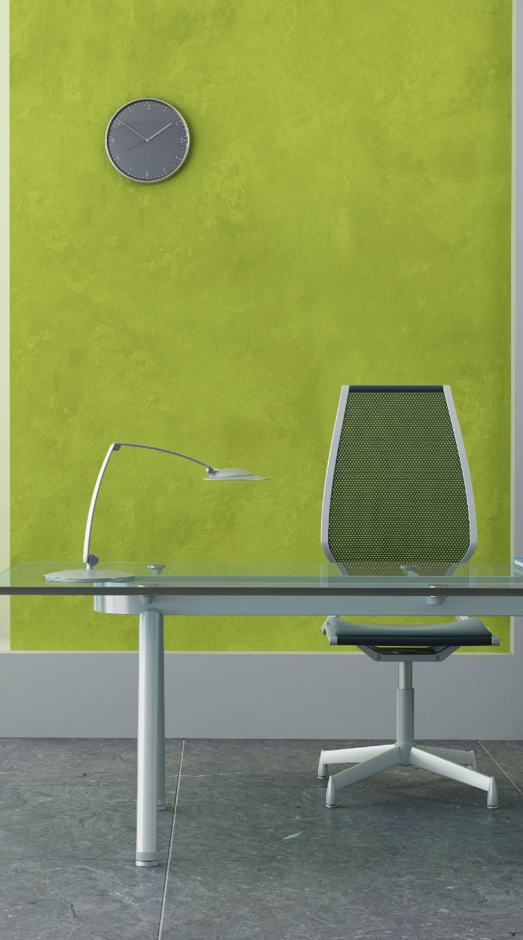
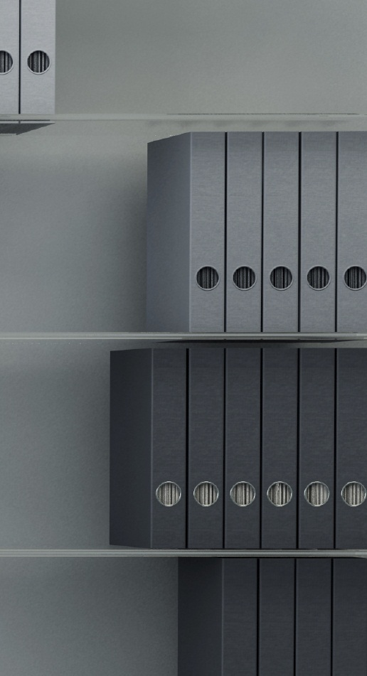
We bieden de
gemeenschap van Burchtstad al 10 jaar lang ruimtebesparende oplossingen.
Naam van geadresseerde
Straat
Stad, postcode
Voorjaarssale met Fabrikam
“We raden Northwind Traders aan iedereen die het wil horen aan, gewoon omdat ze de allerbeste zijn!”
Fabrikam, Inc.
Hoofdstraat 123
4489 AM Burchtstad
- Pieter-Bas Scholts
Notes:
Als u deze brochure wilt wijzigen, vervangt u onze voorbeeldinhoud met uw eigen inhoud. Als u liever met een schone lei begint, drukt u op het tabblad Start op de knop Nieuwe dia om een nieuwe pagina in te voegen. Voer nu uw tekst en afbeeldingen in de lege tijdelijke aanduidingen in. Als u meer tijdelijke aanduidingen voor titels, ondertitels of hoofdtekst nodig hebt, kopieert u een van de bestaande tijdelijke aanduidingen en sleept u de kopie naar de juiste plaats.
Hebt u gezien dat we vouwmarkeringen voor u hebben gemaakt? Ze zijn heel licht, maar als u niet wilt dat ze op uw brochure worden weergegeven, selecteert en verwijdert u ze voordat u de brochure afdrukt.

Slide 2
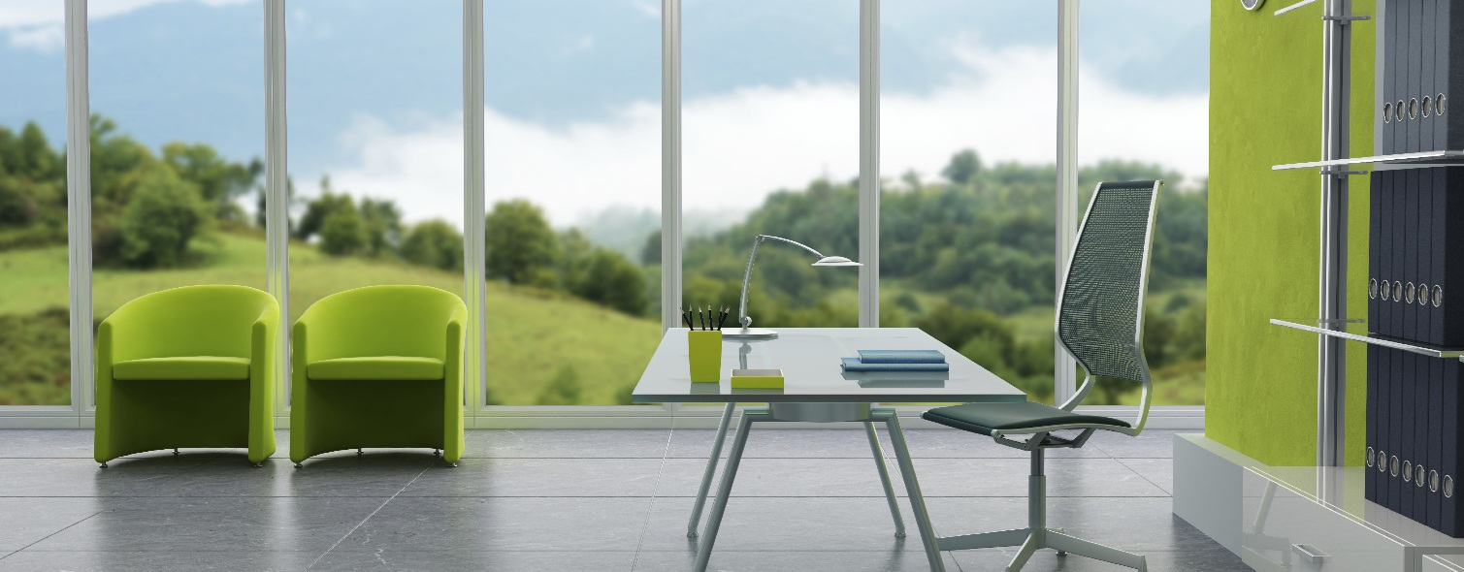
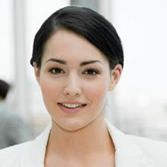
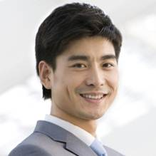
Maak het van u
Als u denkt dat een document dat er zo goed uitziet, moeilijk op te maken is, hebt u het mis!
De tijdelijke aanduidingen in deze brochure zijn voor u opgemaakt. Als u tekst wilt vervangen, selecteert u deze en voert u uw eigen tekst in.
Als u opsommingstekens wilt toevoegen aan of verwijderen uit de tekst, klikt u op het tabblad Start op de knop Opsommingstekens.
Trouwens, als u de groene lijnen wilt verplaatsen of kopiëren, selecteert u deze op de gestippelde contouren.
Dit is een goede plek voor uw "elevator pitch“. Als u maar een paar seconden had om uw producten of services bij iemand aan te prijzen, wat zou u dan zeggen?
Voer uw eigen tekst in om uw bedrijf en services te laten schitteren!
Contact met ons opnemen:
Luus van Hoogstraten
Eigenaar
Hoofdstraat 123
4489 AM Burchtstad
(0718) 5550123
In een handomdraai aanpassen
lvhoogstraten@fabrikam.com
Wees niet verlegen!
Wilt u uw eigen foto's gebruiken in plaats van de onze? Geen probleem!
Selecteer eenvoudig een afbeelding en verwijder deze. Gebruik vervolgens het pictogram Afbeelding invoegen in de tijdelijke aanduiding om uw foto toe te voegen.
Laten zien hoe geweldig u bent. Vermeld de belangrijkste dingen die u doet of geef er een samenvatting van.
Of u kunt op deze plek een paar van uw meest indrukwekkende klanten noemen:
Groot belangrijke bedrijf
Heel bekend bedrijf
Erg indrukwekkend bedrijf
Quentin van Groesen
Toezichthouder
Hoofdstraat 123
4489 AM Burchtstad
(0718) 5550145
qvgroesen@fabrikam.com
www.fabrikam.com

